Slide 1
Refatoração e Clean Code Como ser eficaz?
LACE – Transformação Ágil B3
Treinamento Dev Team

Slide 2
Recapitulando...
Débito Técnico, Clean Code e Refatoração
Débito técnico
Code smells
Dirty code
Unclean code
Gambiarras
Clean Code
Refatoração
Técnicas de Refatoração

Slide 3
Como ser eficaz?

Slide 4
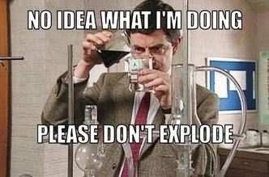
COMO SER EFICAZ? Seja o que Deus quiser...

Slide 5
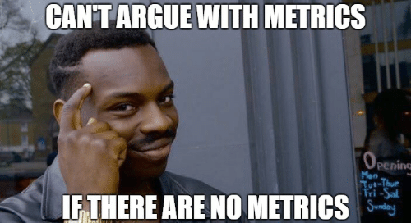
COMO SER EFICAZ? Não use métricas

Slide 6

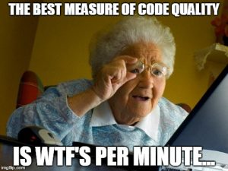
COMO SER EFICAZ? WTF’s

Slide 7



A chave da questão é: MÉTRICA
A abordagem deve ser baseada em métricas de software.
As métricas podem medir inúmeras características de software:
qualidade
segurança
processo
No que se refere ao código e sua refatoração, o foco estará nas métricas relacionadas aos atributos de qualidade, tais como:
tamanho
complexidade
manutenibilidade
confiabilidade
duplicidade

Slide 8
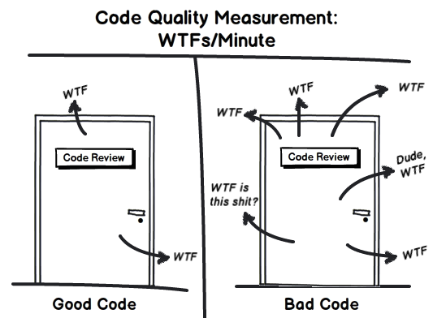
COMO SER EFICAZ? WTF’s

Slide 9
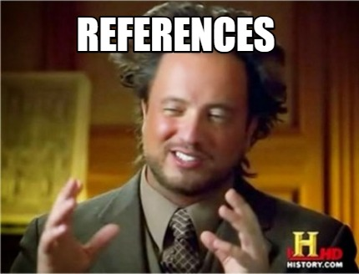
Referências

Slide 10

REFERÊNCIAS BIBLIOGRÁFICAS
Sites | Livros
https://docs.sonarqube.org/6.7/MetricDefinitions.html https://continuousdelivery.com/

Slide 11


Refatoração e Clean Code - Como ser eficaz? lace@b3.com.br

